Slide 1
Future Time: Present Continuous
Teacher Cristiane Cruz

Slide 2
Will vs. Be Going To
Predictions (Previsões)
Will – sem evidências
Be going to – com alguma evidência (física, visual, etc.)
Decisões rápidas e planos pré-estabelescidos:
Will – decisão rápida (tomada na hora), decisão no presente.
Be going to – quando a ação foi planejada antes, decisão no passado.
Promessa x planos:
Will – promessas, algo que você tem intenção, mas não se organizou ainda.
Be going to – intenção, mas que você já se organizou previamente, algo dado como certo de ser feito.

Slide 3
Present continuous vs. Be Going To
Usa-se o present continuous para indicar futuro da mesma forma que BE GOING TO (ações já planejadas, evidências de que algo vai acontecer realmente), mas deve-se acrescentar expressões que indiquem futuro:
I am going to help Barbara with her project on Friday.
(Eu me planejei e vou até a casa dela)
I am helping Barbara with her project on Friday.
(Eu me planejei e combinei com ela de ir na casa dela)
Obs: Se o encontro foi combinado e a pessoa está ciente do que vai acontecer é preferencial usar o presente contínuo.

Slide 4
Present continuous vs. Be Going To
Usa-se o present continuous para indicar futuro da mesma forma que BE GOING TO quando o verbo principal é GO:
Tobias is going to go out on vacation next Friday. (INCORRETO)
Tobias is going on vacation next Friday. (CORRETO)
(Tobias vai sair de férias próxima sexta-feira.)
We are going to go out this weekend. (INCORRETO)
We are going out this weekend. (CORRETO)
(Nós iremos sair neste fim-de-semana.)
Obs: A repetição do verbo GO é considerada gramaticalmente incorreta.

Slide 5
Present continuous vs. Be Going To
Usa-se o present continuous para indicar futuro da mesma forma que BE GOING TO, mas só BE GOING TO pode ter a forma abreviada GONNA, onde aparecer GONNA quer dizer GOING TO:
If you’re gonna be my lover, you gotta get with my friends.
(Se você vai ser meu amante, você tem que se dar bem com minhas amigas.)
If you’re going to be my lover, you’ve got to get with my friends.
If you’re being my lover, you gotta get with my friends. (INCORRETA)
Obs: Para se utilizar o presente contínuo tinha que ter uma expressão de tempo futuro na frase.
If you will be my lover, you’ve got to get with my friends. (INCORRETA). A frase dá a ideia de ação planejada, não cabe will.

Slide 6
Present continuous vs. Be Going To
Usa-se o present continuous para indicar coisas que você está prestes a começar a fazer, é comum com verbos com verbos de movimento (leave, go, come, etc)
I’m leaving tomorrow morning.
(Eu estou saindo amanhã – indo embora)
Bob is coming in Saturday night, let’s prepare his room.
(Bob está vindo sábado, vamos preparer o quarto dele)
Stela is going out with Pedro tonight.
(Stela está saindo com Pedro hoje a noite)

Slide 7
Present continuous vs. Be Going To
Não se usa o present continuous para indicar ações de futuro com certos verbos que não aceitam planos, agendamentos prévios como por exemplo rain, snow, hurt, etc.
Tereza will probably hurt Tom in few years. (CORRETO)
Tereza is going to hurt Tom in few years. (INCORRETO)
Tereza is hurting Tom soon. (INCORRETO)
(a menos que Tereza seja psicopata, não teria como planejar machucar, decepcionar alguém previamente)
It will probably rain in April. (CORRETO)
It is going to rain tonight. (CORRETO, se houver algum indício)
It is raining tonight. (INCORRETO)
(a menos que você seja Deus, não teria como planejar previamente a chuva)

Slide 8
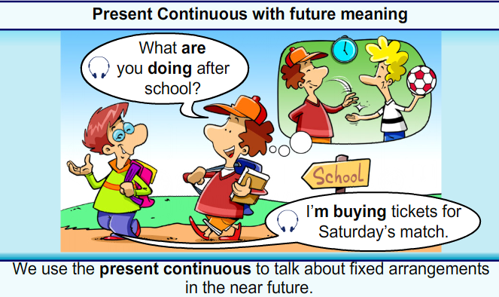
Present continuous vs. Be Going To
Usa-se o presente contínuo da mesma forma que BE GOING TO. Nesta frase a forma “I’m going to buy” também poderia ser aceita.

Slide 9
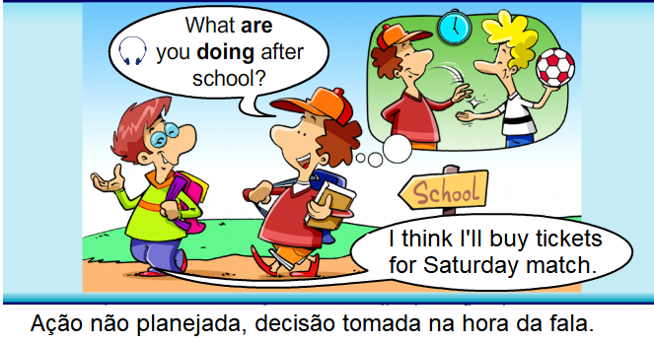
Present continuous vs. Be Going To
Quando se usa “think” “guess” “probably” não se tem certeza ou não se planejou a ação, portanto usa-se WILL quando o futuro é incerto

